Slide 1
享阅应用项目文档
高校学习资源共享平台项目小组
成员:龙海桦 陈柏岌 伯程 杨承恩 | 重庆师范大学软件工程系
联系方式:2560197809@qq.com

Slide 2
项目背景与核心目标
平台定位与价值
01
享阅是面向高校师生的智能化学习资源共享平台,旨在解决传统教育环境中学习资料获取困难、优质资源分散、知识共享效率低下等核心痛点。平台通过构建完善的用户体系、资源管理机制和智能辅助系统,为高校学习社区提供全方位的资源共享解决方案。
需求分析
调研用户需求与痛点
用户角色体系
02
学生用户:资源上传下载、评论互动、订阅关注
系统设计
教师用户:发布优质资源、参与审核、引导学习
架构设计与模块规划
审核员:资源审核、举报处理、平台维护
03
开发实现
前后端功能开发
04
测试部署
系统测试与优化上线

Slide 3



系统整体架构设计
后端服务层
前端应用层
通信协议层
Flask RESTful API提供统一接口服务
Qt6 C++桌面客户端提供丰富交互体验
REST API + HTTP标准化数据交换
SQLAlchemy ORM数据持久化
Qt Widgets界面组件
JSON数据格式
PostgreSQL关系型数据库
Qt Network网络通信
Token身份验证
DeepSeek AI智能助手集成
Qt Pdf文档预览
文件分片上传

Slide 4
数据库模型设计
系统采用关系型数据库PostgreSQL存储核心业务数据,通过SQLAlchemy ORM实现对象关系映射。数据模型围绕用户、资源、交互三大核心实体展开设计,确保数据一致性和业务逻辑完整性。
User 用户模型
Resource 资源模型
用户名、密码(加密存储)、角色(student/teacher/moderator)、创建时间
标题、描述、文件路径、上传者、状态(pending/approved/rejected)、审核者、创建时间
Tag 标签模型
标签名称、关联资源、多对多关系
Comment 评论模型
内容、作者、所属资源、父评论(支持树形回复)、创建时间
Subscription 订阅模型
订阅者、被订阅者、订阅时间
Report 举报模型
举报原因、举报者、被举报资源、处理状态、处理结果
Notification 通知模型
通知内容、接收者、已读状态、通知类型、创建时间

Slide 5
后端核心API接口设计
Flask后端提供RESTful风格的API接口,所有接口遵循统一的请求响应规范,支持JSON数据格式交互。接口采用Header传递X-User-Id进行身份验证,部分接口需要特定角色权限。
用户认证接口
互动功能接口
POST /auth/register - 用户注册,返回用户信息
POST /comments - 发表评论或回复
POST /auth/login - 用户登录,验证凭证
GET /comments - 获取评论列表(支持树形结构)
资源管理接口
POST /subscriptions - 订阅/取消订阅用户
GET /subscriptions - 获取订阅列表
POST /resources - 上传资源文件及元数据
管理与辅助接口
GET /resources - 获取资源列表(支持搜索/标签/分页)
GET /resources/<id> - 获取资源详情
POST /reports - 提交资源举报
DELETE /resources/<id> - 删除资源(需权限)
POST /reports/resolve - 处理举报(仅moderator)
POST /resources/review - 审核资源(仅moderator)
GET /notifications - 获取用户通知
POST /ai-ask - AI智能问答助手

Slide 6

后端工具函数与配置管理
配置文件 config.py
文件上传与AI集成流程
系统核心配置通过Config类统一管理,确保环境一致性和安全性:
文件接收
UPLOAD_FOLDER = 'uploads/' - 资源文件存储目录
前端通过multipart/form-data上传文件
MAX_CONTENT_LENGTH = 50MB - 单次上传文件大小限制
ALLOWED_EXTENSIONS = {pdf, doc, docx, ppt, pptx} - 允许的文件类型白名单
格式验证
AI_SERVICE_URL = DeepSeek API端点 - 外部AI服务集成地址
调用allowed_file()检查扩展名和大小
工具函数 utils.py
安全存储
allowed_file() - 验证上传文件扩展名合法性
call_ai_service() - 调用DeepSeek AI模型进行智能问答
使用secure_filename()防止路径注入,保存至UPLOAD_FOLDER
create_notification() - 创建系统通知记录
数据库记录
创建Resource记录,状态设为pending等待审核
AI辅助
用户查询时调用call_ai_service()获取智能解答

Slide 7




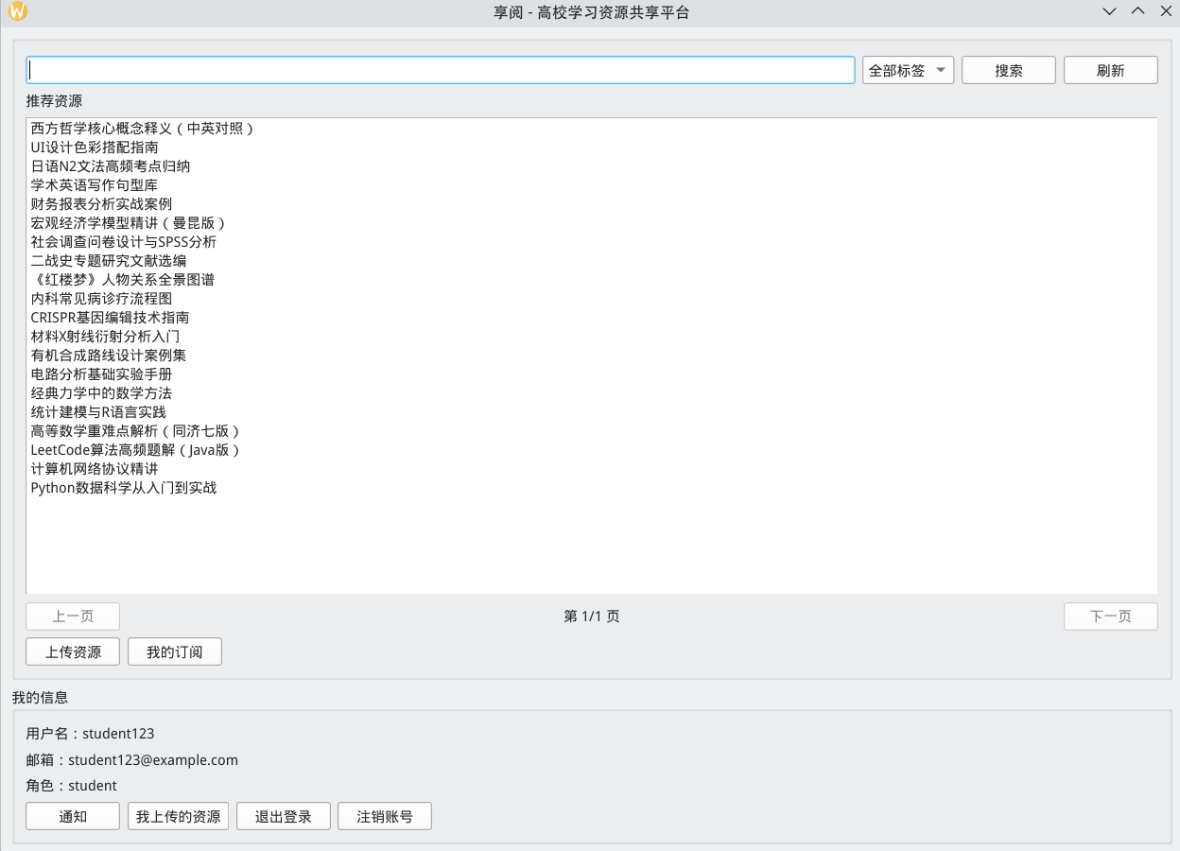





前端主界面设计
MainWindow是Qt桌面客户端的核心窗口,采用现代化扁平设计风格,为用户提供直观高效的资源浏览与管理体验。
界面布局遵循16:9宽屏优化原则,充分利用横向空间展示信息。
智能搜索栏
标签过滤系统
支持关键词全文检索,实时显示搜索结果数量,可按标题、描述、作者等字段搜索
动态加载所有可用标签,支持多标签组合筛选,快速定位目标资源
推荐资源列表
分页导航
卡片式布局展示资源缩略信息,包含标题、作者、创建时间、标签、点赞数等核心信息
每页显示10条资源,支持快速跳转至指定页码,优化大数据量加载性能
上传资源
我的订阅
消息通知
我的资源
审核模式

Slide 8
资源详情页与交互设计
ResourceDetailWindow提供资源的完整信息展示和丰富的交互功能,采用左右分栏布局充分利用宽屏空间,左侧聚焦资源内容,右侧集中用户互动功能。
资源信息与操作区
评论与AI互动区
基本信息展示:资源标题、上传者、创建时间、文件大小、下载次数、审核状态
树形评论展示:支持多级回复嵌套,清晰展现讨论层级关系
标签云展示:关联标签可点击快速跳转至标签筛选页面
实时评论发布:输入框支持富文本,可@其他用户或回复特定评论
PDF在线预览:集成Qt PDF模块,支持文档在线浏览,无需下载即可快速查看内容
AI智能问答:针对资源内容提问,DeepSeek模型提供专业解答
下载按钮:一键下载资源文件至本地指定目录
管理操作:资源所有者或审核员可删除资源,审核员可审核通过/拒绝
举报功能:发现违规内容可提交举报,审核员介入处理
1
浏览资源
查看详情与预览
2
评论互动
发表观点与讨论
3
AI辅助学习
智能问答深度理解
4
下载使用
本地保存学习资料

Slide 9
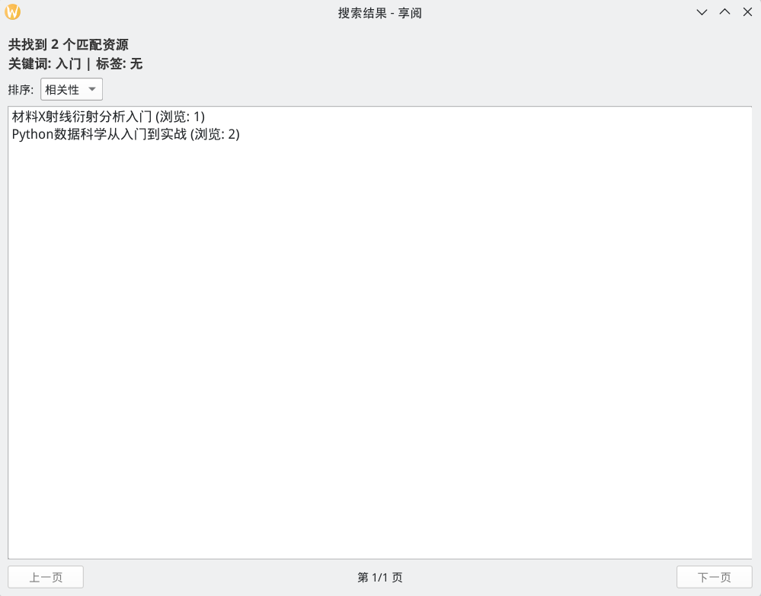
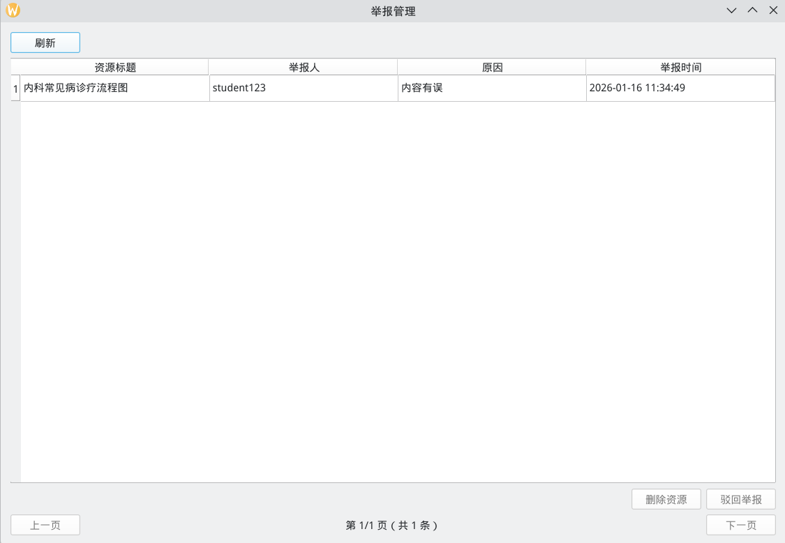
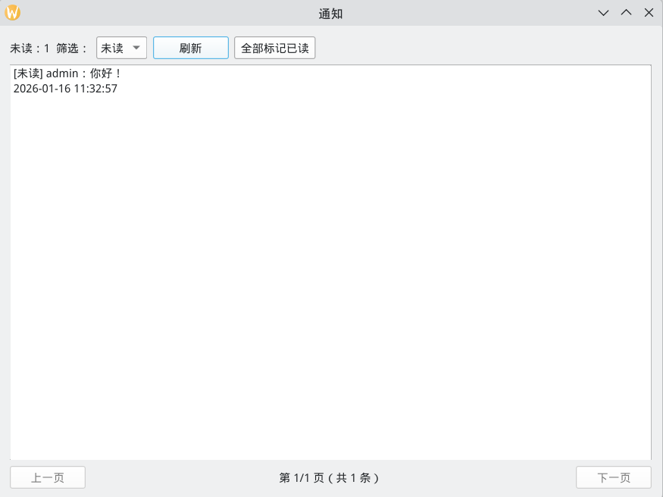
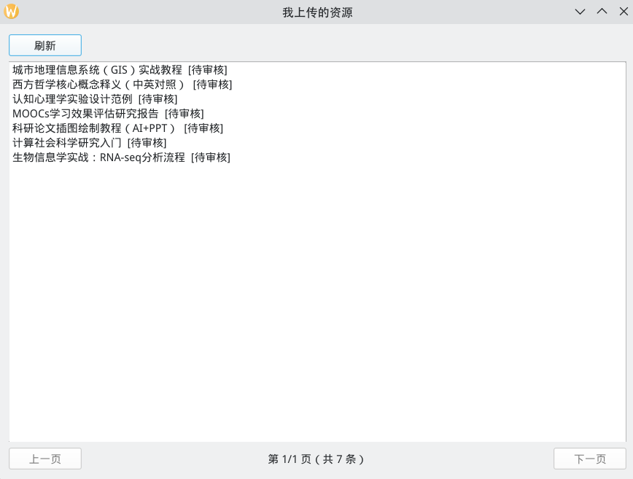
搜索与管理功能窗口
系统提供多个专用功能窗口,满足不同场景下的用户需求,所有窗口保持统一的视觉风格和交互逻辑,确保用户体验的一致性。
SearchResultWindow
ReportManagement
NotificationWindow
MyResourcesWindow
搜索结果专用展示页面,支持按相关度、时间、下载量等多维度排序,分页加载保证流畅体验
审核员专用举报管理界面,表格形式展示所有待处理举报,可批量处理或单独审查,支持搜索和筛选
系统通知中心,显示未读消息计数徽章,列表展示所有通知记录,点击可标记为已读或跳转至相关页面
个人资源管理中心,展示用户上传的所有资源及审核状态(pending/approved/rejected),支持编辑和删除

Slide 10
用户认证与角色权限体系
系统采用基于角色的访问控制(RBAC)模型,确保不同用户按权限范围访问功能。认证机制通过HTTP Header传递用户标识,后端装饰器实现权限拦截,前端
根据角色动态显示功能入口。
01
02
用户注册/登录
Header携带凭证
前端收集用户名密码,后端验证并存储(密码加密),返回用户ID和角色信息
客户端每次请求在Header中添加X-User-Id字段标识当前用户身份
03
04
装饰器权限校验
前端动态渲染
后端使用@require_auth验证用户身份,@require_role检查角色权限,不符合条件返回401/403
根据用户角色显示或隐藏特定功能按钮,如审核员可见"审核模式"入口
角色权限对比
功能模块
Student
Teacher
Moderator
上传资源
✓
✓
✓
下载资源
✓
✓
✓
评论互动
✓
✓
✓
举报资源
✓
✓
✓
审核资源
✗
✗
✓
处理举报
✗
✗
✓
删除他人资源
✗
✗
✓
安全最佳实践:所有密码使用Werkzeug的generate_password_hash加密存储,前后端双重校验用户输入,防止SQL注入和XSS攻击,敏感操作记录审计日志。

Slide 11
资源管理全流程
享阅平台的资源管理采用严格的审核机制,确保平台内容质量。从用户上传资源开始,每个文件都会经历完整的生命周期管理。上传后的资源首先进入待审核状态(Pending),由版主进行人工审核,检查内容合规性、格式正确性和学术价值。审核通过后资源状态变更为已批准(Approved),用户可以进行下载和在线预览。整个流程通过数据库状态字段和后端接口协同完成,保证资源的可追溯性和安全性。
上传资源
1
用户选择文件,填写标题、描述、标签等元数据信息,调用/api/resources/upload接口
POST /api/resources/upload
Content-Type: multipart/form-data
X-User-Id: {user_id}
2
待审核
资源状态设为Pending,存储在服务器指定目录,数据库记录相关信息
status: "pending"
uploaded_at: timestamp
file_path: /uploads/...
版主审核
3
版主登录管理后台,查看待审核列表,可预览文件内容,决定批准或拒绝
GET /api/admin/pending
PUT /api/admin/review/{id}
{action: "approve|reject"}
4
已批准
审核通过后状态变更为Approved,资源对所有用户可见可下载
下载/预览
5
status: "approved"
approved_at: timestamp
approved_by: moderator_id
用户通过资源详情页下载文件或在线预览PDF,系统记录下载次数
GET /api/resources/{id}/download
GET /api/resources/{id}/preview
downloads_count++

Slide 12
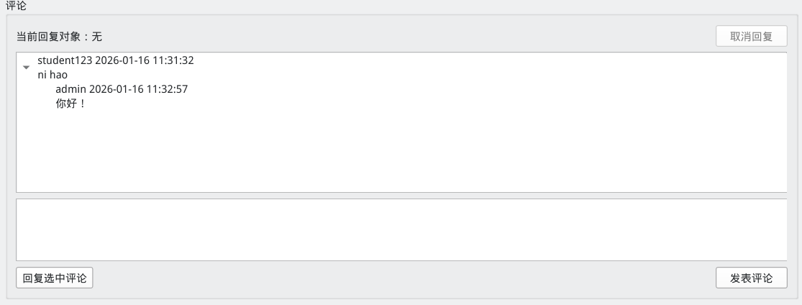
社交互动与通知系统
评论与标签功能
举报与通知机制
享阅平台支持多层级嵌套评论,用户可以针对资源发表评论,也可以回复其他用户的评论,形成树形讨论结构。每条评论包含内容、发布时间、作者信息和父评论ID。标签订阅功能允许用户关注感兴趣的学科领域,系统会优先推荐相关资源。
为维护平台健康环境,系统提供举报功能,用户可举报不当内容或违规行为。版主收到举报后进行处理,可选择删除内容或警告用户。通知系统采用推送机制,在关键事件发生时实时通知用户。
举报类型: 垃圾信息、不当言论、侵权内容、其他违规
嵌套评论树: 支持无限层级回复,parent_id字段实现树形结构
处理流程: 用户举报 → 版主审核 → 处理决定 → 结果通知
评论点赞: 用户可对有价值的评论点赞,提升可见度
通知触发: 评论回复、资源审核、举报处理、系统消息
标签订阅: 关注特定标签,接收相关资源更新通知
多渠道推送: 站内消息、邮件通知、客户端弹窗提醒
热门讨论: 根据评论数和互动量展示热门话题
01
用户举报
提交举报理由
02
版主接收
查看举报详情
03
审核处理
决定处理方案
04
通知反馈
告知处理结果

Slide 13




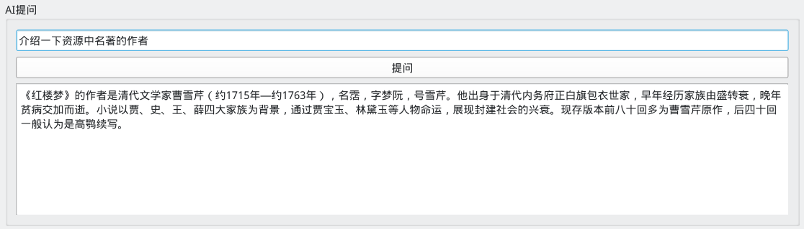
AI智能助手功能
享阅平台集成了基于DeepSeek API的AI智能助手,为用户提供学习辅导和问题解答服务。当用户在资源详情页提出问题时,系统会自动获取当前资源的上下文信息,包括资源标题、描述、标签和部分内容摘要,连同用户的问题一起发送给DeepSeek AI模型。AI会结合资源内容给出针对性的回答,帮助用户更好地理解学习材料。整个交互过程通过RESTful API实现,支持流式响应以提升用户体验。
用户提问
资源上下文
在资源页面输入学习问题或需要解答的疑惑
后端获取资源元数据和内容摘要,构建完整上下文
POST /api/ai/ask
{
"question": "请解释...",
"resource_id": 123
}
context = {
"title": "...",
"content": "...",
"tags": [...]
}
DeepSeek API
回答展示
调用AI模型,传递问题和上下文,等待智能分析
将AI生成的回答实时展示给用户,支持markdown格式
response = deepseek.chat(
messages=[
{"role": "system"},
{"role": "user"}
]
)
{
"answer": "...",
"confidence": 0.95,
"references": [...]
}

Slide 14
构建、部署与环境配置
享阅项目采用前后端分离架构,前端使用CMake构建系统配合Qt6框架开发跨平台桌面客户端,后端基于Flask轻量级Web框架提供RESTful API服务,数据存储使用PostgreSQL关系型数据库。整个系统支持本地开发环境和生产环境的灵活部署,通过配置文件管理不同环境的参数差异。
前端构建
后端服务
环境配置
技术栈: Qt6 + C++ + CMake
框架: Flask + Flask-CORS
Python: 3.8+
UI组件: QML声明式界面
数据库: PostgreSQL + SQLAlchemy
Qt: 6.2+
网络请求: QNetworkAccessManager
PostgreSQL: 12+
文件存储: 本地文件系统
配置文件:
构建命令:
启动命令:
config.py:
DATABASE_URL = "postgresql://..."
UPLOAD_FOLDER = "/uploads"
DEEPSEEK_API_KEY = "sk-..."
MAX_FILE_SIZE = 50MB
mkdir build && cd build
cmake ..
make
./XiangYue
pip install -r requirements.txt
python init_db.py
python app.py
# 服务运行在 http://localhost:5000
开发环境部署
本地运行Flask调试服务器,使用SQLite数据库快速启动,前端直接连接localhost:5000进行接口调试,支持热重载和实时日志查看。
生产环境部署
使用Gunicorn或uWSGI作为WSGI服务器,Nginx反向代理处理静态文件,PostgreSQL作为生产数据库,配置SSL证书实现HTTPS加密传输。

Slide 15





开发文档摘要概览
享阅项目配套了完整的开发文档,共计49页详细内容,涵盖从需求分析到系统测试的全流程技术说明。文档采用结构化编写方式,包含大量UML图表、接口规范和代码示例,是项目开发和维护的重要参考资料。文档不仅记录了技术实现细节,还详细说明了设计思路和决策过程,便于团队成员理解系统架构和后续迭代开发。
需求分析
系统设计
数据库设计
用户画像、功能需求列表、非功能性需求、用例图、业务流程分析、竞品调研对比
总体架构设计、前后端技术选型、模块划分、类图设计、时序图、状态图、部署图
ER图、表结构详细说明、索引设计、数据字典、SQL建表语句、数据迁移方案
接口文档
测试报告
RESTful API规范、所有接口的请求/响应格式、错误码定义、认证机制说明、示例代码
测试计划、单元测试用例、集成测试场景、性能测试结果、bug统计与修复记录
文档主要章节
01
02
项目背景
需求规格
问题分析与目标
功能与非功能需求
03
04
架构设计
详细设计
系统模块与交互
类图与时序图
05
06
数据建模
接口规范
ER图与表结构
API文档与示例
07
08
实现细节
测试验证
核心代码说明
测试用例与结果

Slide 16
开发挑战与解决方案
在享阅平台的开发过程中,团队遇到了多个技术难点和挑战。通过深入研究和团队协作,我们逐一攻克了这些问题,积累了宝贵的项目经验。以下是主要挑战及其解决方案的详细说明。
开发挑战
解决方案
文件上传安全防止恶意文件上传和存储安全隐患
实现多层安全检查:1) 文件类型白名单验证(仅允许PDF/Word等文档格式) 2) 文件大小限制(最大50MB) 3) 文件名随机化处理防止路径遍历攻击 4) 病毒扫描集成 5) 存储路径权限控制
跨域请求问题前端Qt应用与Flask后端通信受限
后端配置Flask-CORS扩展,设置允许的源、方法和头部:CORS(app, resources={r"/api/*": {"origins": "*", "methods": ["GET", "POST", "PUT", "DELETE"]}})。前端在请求中添加必要的认证头部信息。
PDF在线预览实现浏览器内PDF阅读功能的技术挑战
采用pdf.js库实现前端PDF渲染,后端提供分页API返回PDF页面图像数据。支持缩放、跳转页面、搜索文本等功能。对大文件采用分块加载策略,优化内存占用。
AI接口超时DeepSeek API响应时间长导致用户体验差
实现异步请求处理:1) 前端显示加载动画和进度提示 2) 后端使用流式响应,分批返回AI生成内容 3) 设置合理的超时时间(30秒)和重试机制 4) 添加请求队列管理,防止并发过载
评论嵌套查询多层级评论树的高效加载和显示
采用递归查询+缓存策略:1) 数据库使用parent_id字段建立树形结构 2) 单次查询加载所有评论后在应用层构建树 3) 前端实现虚拟滚动,按需渲染可见评论 4) Redis缓存热门资源的评论树,减少数据库压力

Slide 17



项目总结与成果展示
经过为期三个月的协同开发,享阅平台项目圆满完成了预期目标。团队成功构建了一个功能完善、技术先进的学术资源共享平台,实现了从需求分析、系统设计、编码实现到测试部署的完整软件工程流程。项目不仅锻炼了团队成员的技术能力,更培养了团队协作精神和项目管理经验。
15+
30+
8
5000+
核心功能模块
RESTful接口
数据库表设计
代码行数
涵盖用户管理、资源上传下载、审核系统、评论互动、AI助手等完整业务流程
设计并实现了30多个后端API接口,覆盖所有前端业务需求,接口文档完善
规范化的数据库设计,包含用户、资源、评论、标签、通知等核心业务表
高质量代码实现,前端Qt/QML约3000行,后端Flask约2000行,注释完善
技术栈掌握情况
桌面应用开发
85%
95%
90%
团队协作与成长
版本控制: 熟练使用Git进行代码管理,建立规范的分支策略和代码审查流程
Qt6 + C++
Flask + Python
PostgreSQL
敏捷开发: 采用Scrum方法论,每周进行迭代规划和回顾会议
文档规范: 建立了完善的技术文档体系,包括需求、设计、接口、测试文档
后端API开发
技术分享: 团队成员定期进行技术分享,互相学习新技术和最佳实践
数据库设计与优化
未来发展规划
1
2
云端部署
移动端开发
迁移到阿里云/腾讯云,实现高可用和弹性扩展
开发iOS和Android移动应用,扩大用户覆盖
3
4
AI功能增强
社区运营
引入文档智能摘要、相似资源推荐等更多AI特性
建立用户等级体系、积分奖励和优质内容激励机制

Slide 18
享阅平台核心技术架构总览
作为本次实训项目的完整技术总结,本页面展示了享阅平台的完整技术栈和架构设计。整个系统采用前后端分离、模块化设计的现代软件工程理念,确保了代码的可维护性、可扩展性和高性能。从用户界面到数据持久化,从业务逻辑到智能服务,每一层都经过精心设计和实现。
表示层
业务层
Qt6桌面客户端
Flask RESTful API
QML声明式UI界面
用户认证与授权
响应式布局设计
资源CRUD操作
Material Design风格
审核工作流
跨平台兼容(Windows/macOS/Linux)
评论与互动逻辑
通知推送服务
数据层
智能层
PostgreSQL + 文件系统
DeepSeek AI 集成
关系型数据建模
自然语言理解
索引与查询优化
上下文感知对话
文件分布式存储
学术问答辅导
数据备份与恢复
内容智能推荐
系统关键技术指标
99.5%
200ms
1000+
系统可用性
平均响应时间
并发用户支持
全年稳定运行时间占比
API接口平均延迟
同时在线用户容量
"通过本次实训项目,我们不仅掌握了现代软件开发的完整流程,更重要的是学会了如何将理论知识应用于实际工程实践。享阅平台的成功开发证明了团队的技术能力和协作精神,为未来的职业发展奠定了坚实基础。" — 项目团队

